Slide 1
Distribuirane baze podataka
CockroachDB
STRAHINJA LAKTOVIĆ 1089
SISTEMI ZA UPRAVLJANJE
BAZAMA PODATAKA

Slide 2
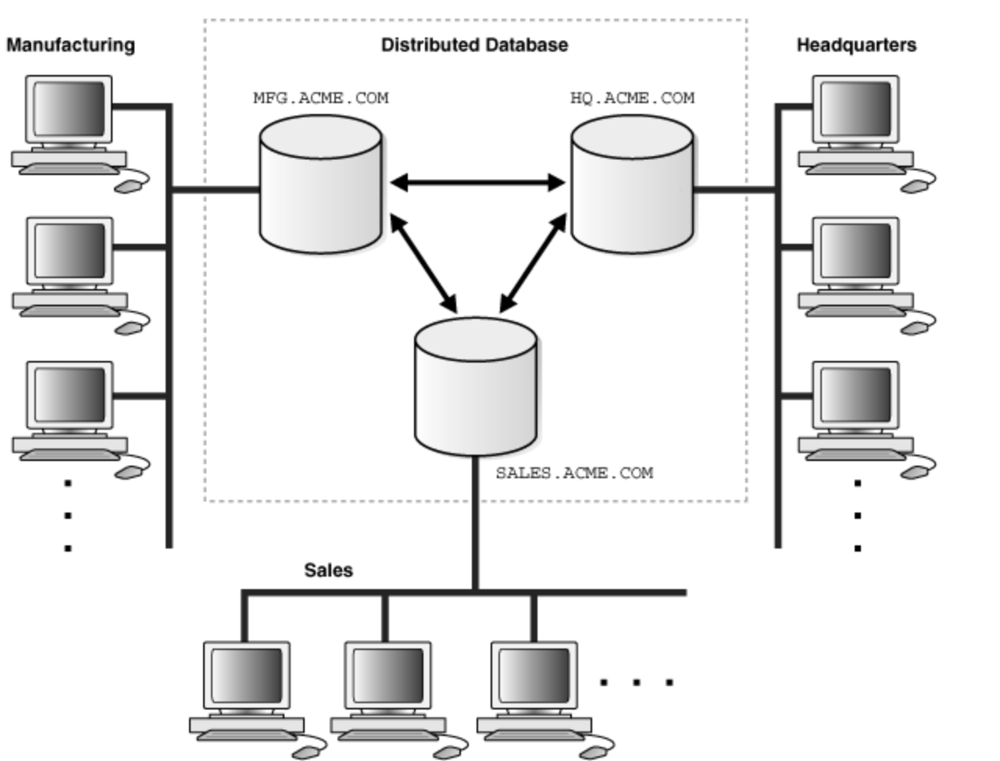
Šta su distribuirane baze podataka ?
sistem baza smešten na više fizičkih medijuma
homogene i heterogene
klijent-server sistemi
serveri koji medjusobno saradjuju
middleware sistemi

Slide 3
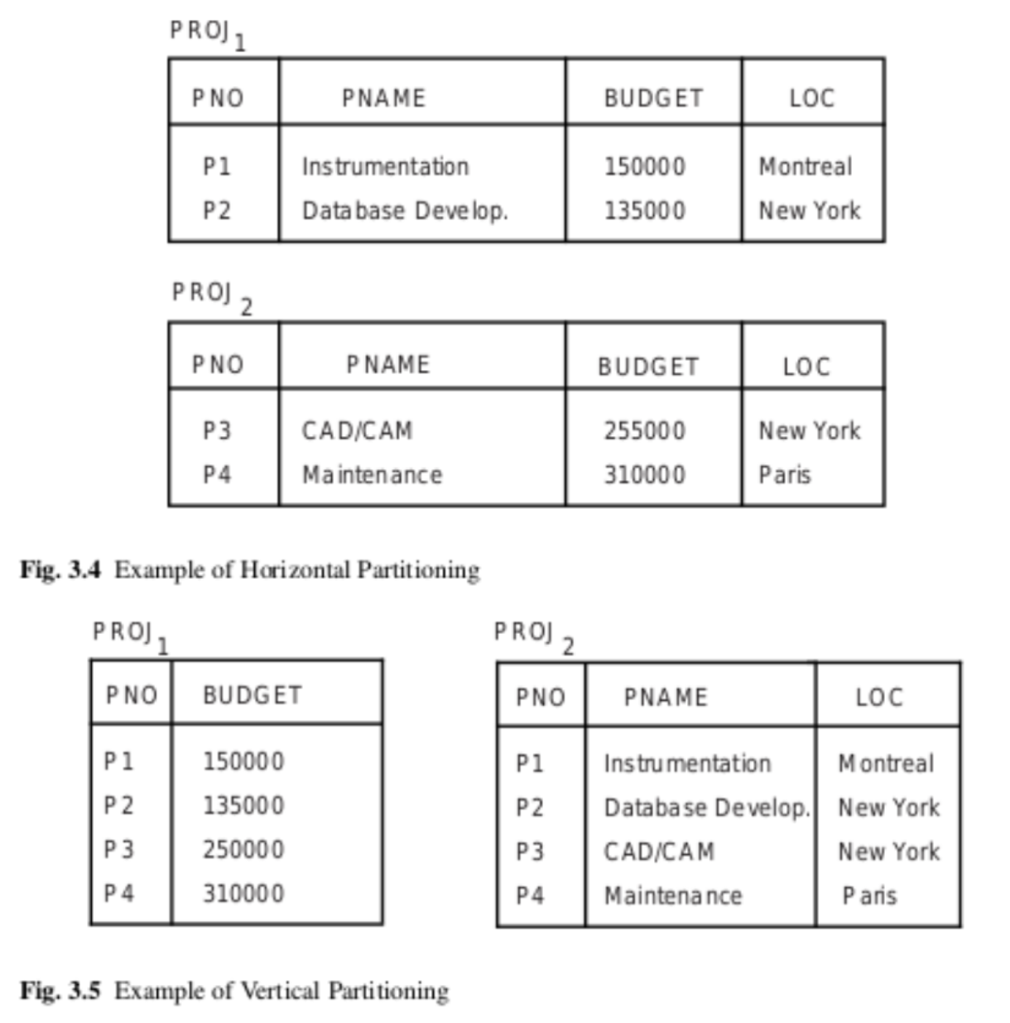
Čuvanje podataka
fragmentacija
replikacija
katalozi imena

Slide 4
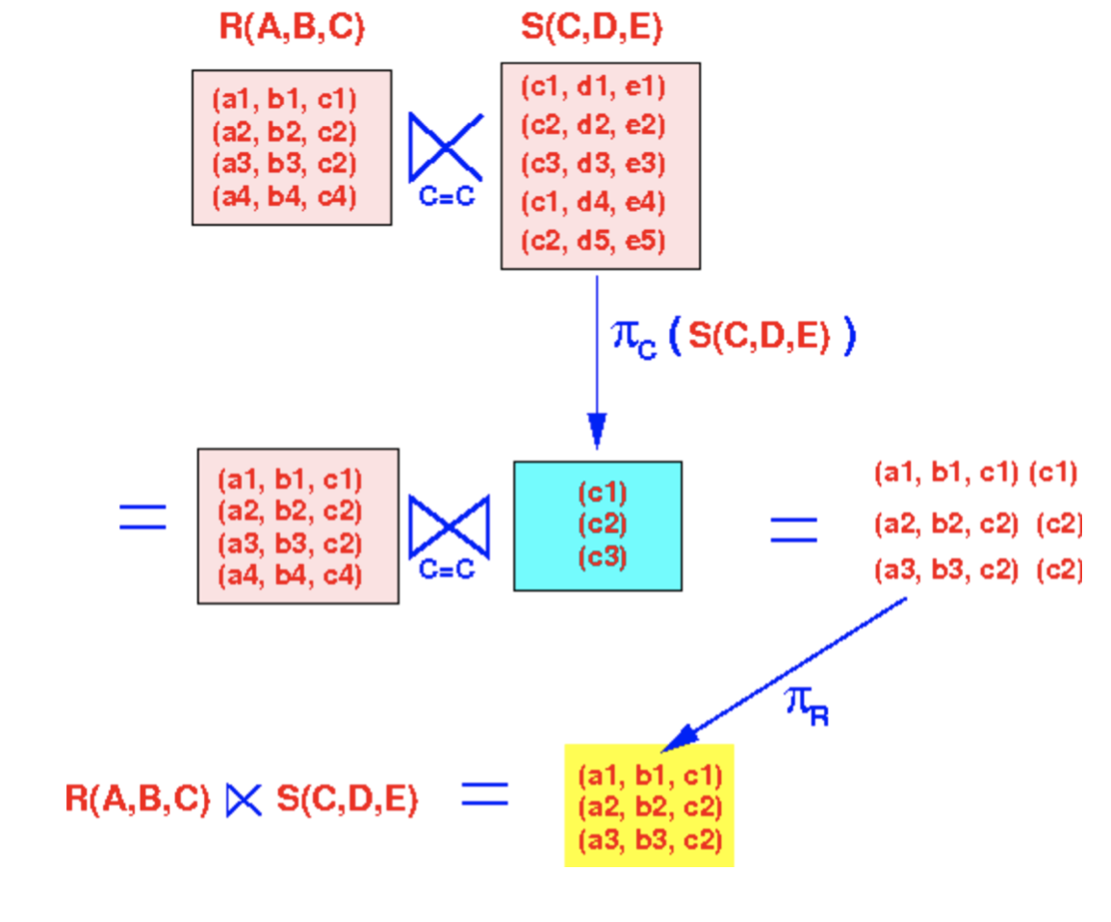
Obrada upita
semijoin
bloomjoin

Slide 5
Ažuriranje podataka
sinhrona replikacija
voting, read-any write-all
asinhrona replikacija
primary site, capture -> apply
peer to peer

Slide 6
Distribuirane transakcije (1)
upravljanje konkurentnim pristupom
centralizovano, primarna kopija, potpuno distribuirano
algoritmi za detekciju globalnih deadlock-ova
centralni algoritam, hijerarhijski algoritam, timeout algoritam
fantomski deadlock

Slide 7
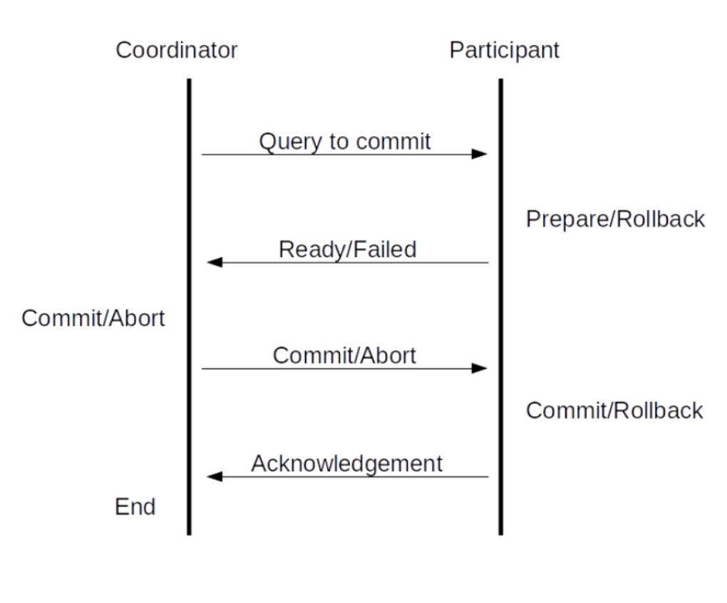
Distribuirane transakcije (2)
two phase commit
two phase commit with preemptive abort
three phase commit

Slide 8

CockroachDB (1)
skaliranje
konzistentnost
otpornost na otkaz
geo-replikacija
SQL

Slide 9
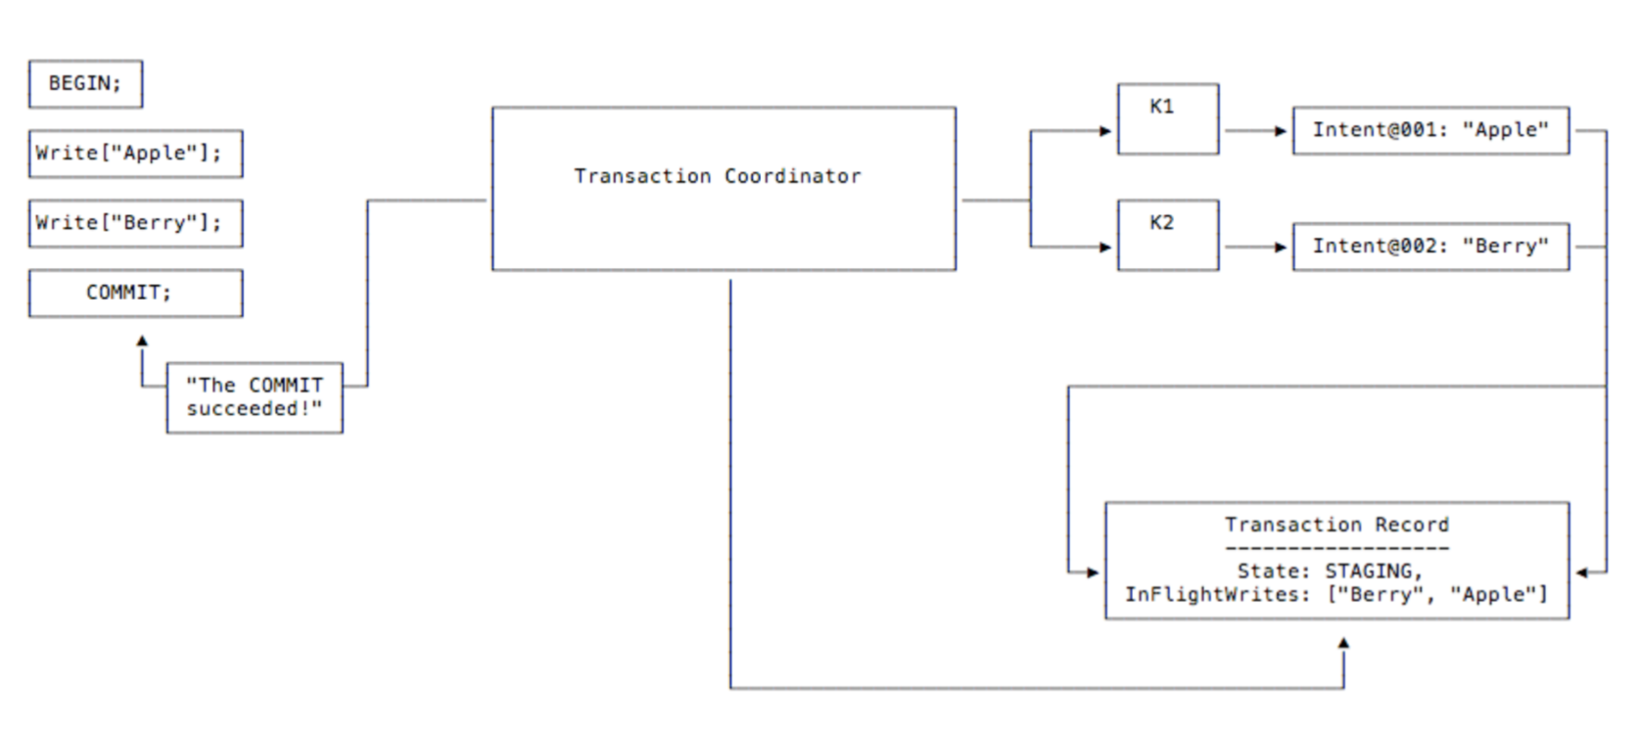
CockroachDB (2)
parallel commits
Raft protocol

Slide 10
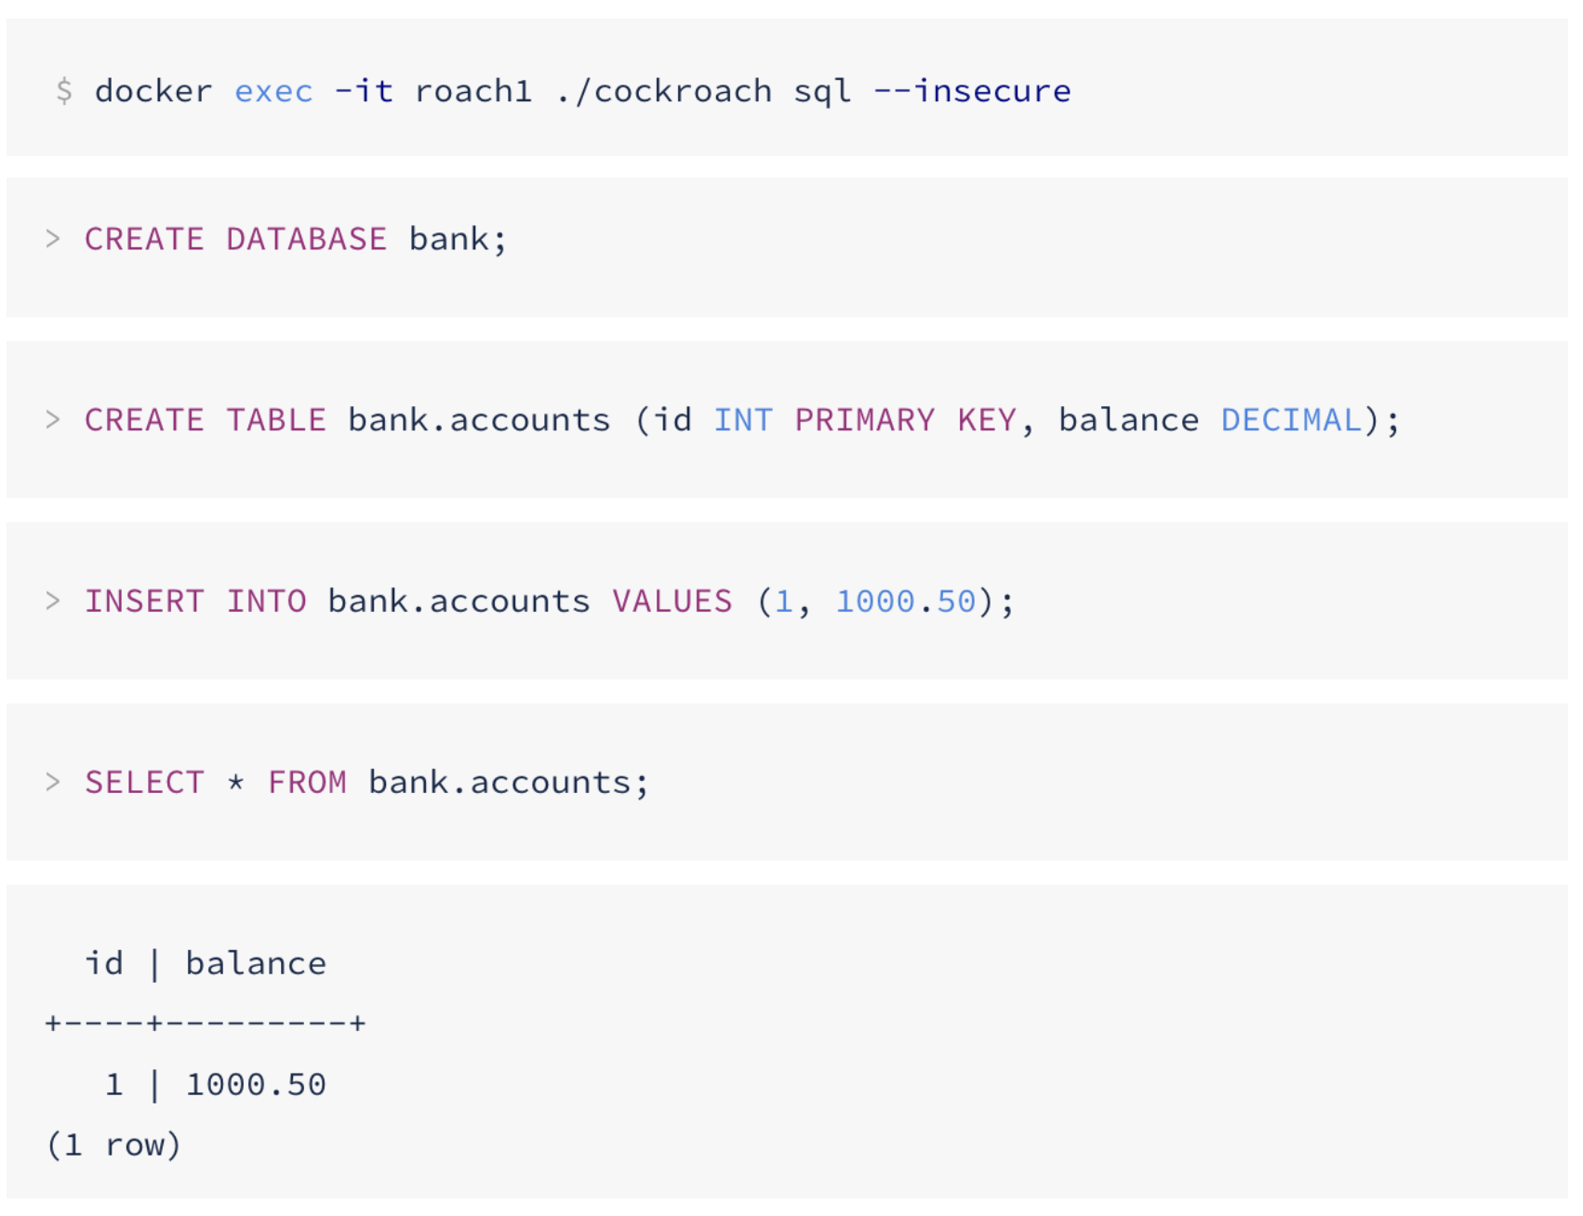
CockroachDB primer (1)
lokalni klaster
distribuirani podaci

Slide 11
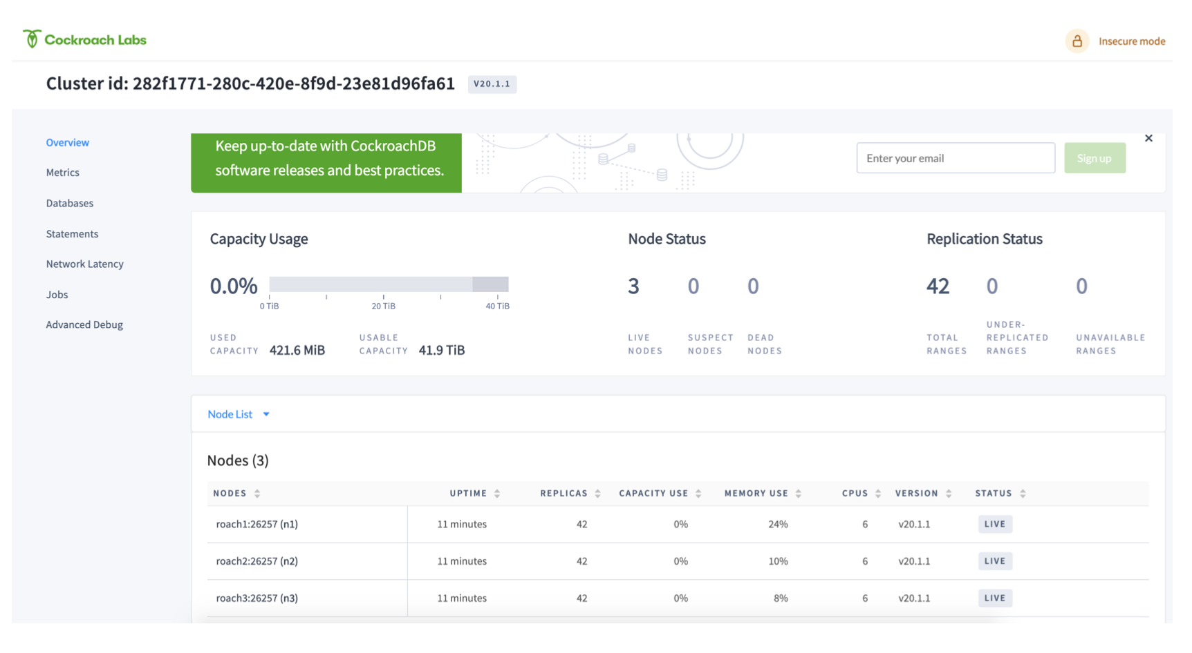
CockroachDB primer (2)
workloads
CockroachDB Dashboard

Slide 12
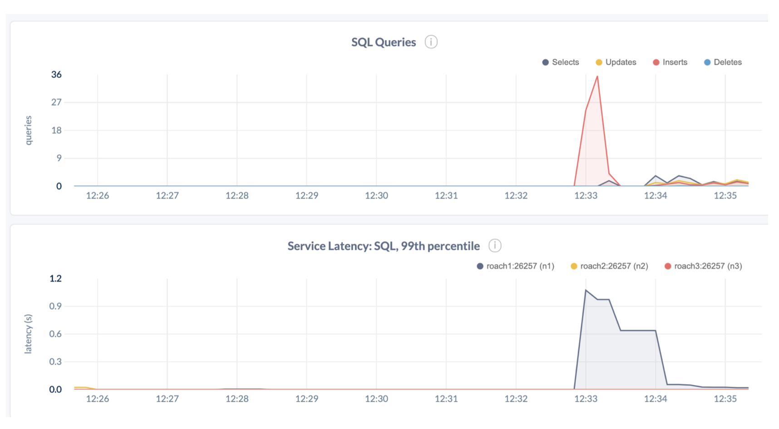
CockroachDB primer (3)
workloads
metrike

Slide 13
Hvala na pažnji!

